Slide 1

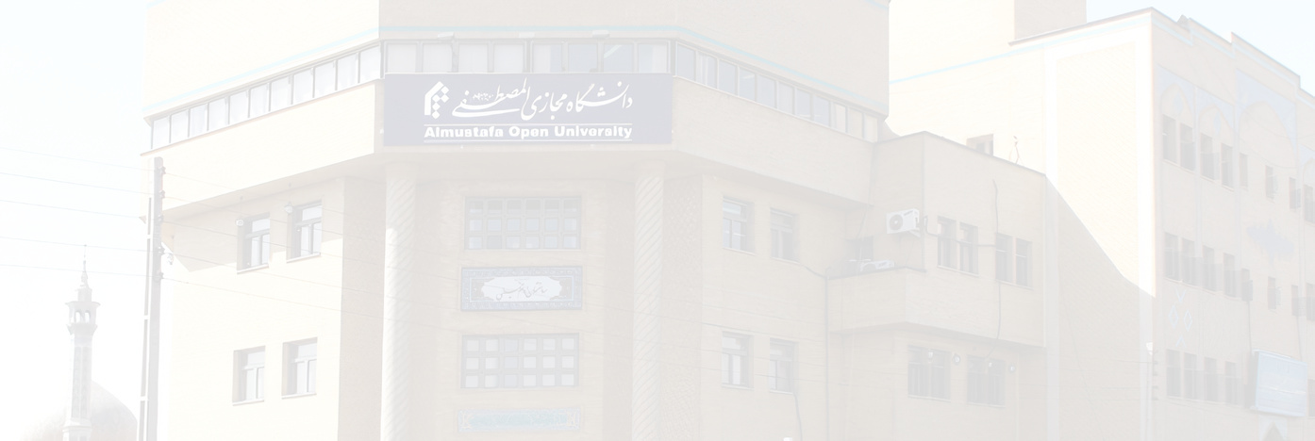


Al Mustafa
Open
University
Kalam Jadid
Muhammad Hazir Rahim, M.A
2025
mouindonesia.id

Slide 2
Apa itu Kalam Jadid?
Ada beberapa sebab mengapa disiplin ilmu kalam disebut sebagai kalam:
Berdasarkan ayat وَكَلَّمَ اللَّهُ مُوسَىٰ تَكْلِيمًا, perdebatan utama saat itu berkenaan dengan apakah kalam ilahi bersifat qadim atau hadits.
Disebut kalam karena metodologinya naqli.
Disebut kalam karena para ulama selalu memulai pembahasan mereka dengan kata “al-Kalam…”
Karena pembahasan ini penuh dengan nukilan pendapat dan perdebatan

Slide 3
Apa itu Jadid dalam Kalam Jadid?
1. Pandangan Musytarak Lafzhi
Sebagian berpandangan jadid merupakan sifat bagi kalam, sehingga ada perbedaan substansial antara kalam qadim dan kalam jadid.
Paradigma kalam qadim melihat Agama dari dalam, sehingga masalah dan metodenya pun lahir dari ‘rahim’ Agama dan untuk Agama.
Sementara itu, paradigma kalam jadid melihat Agama dari luar, sehingga masalah dan metodenya bukan dari Agama dan tidak mesti untuk kepentingan Agama.
Maka, keduanya bersifat ekuivokal atau hanya sama dalam lafaz, namun berbeda makna.

Slide 4
2. Pandangan Musytarak Maknawi
Sebagian berpandangan jadid bukanlah sifat kalam, melainkan sifat bagi masalah (syubhat) dan cara menjawab yang baru.
Kalam sejak dulu hingga sekarang masih memiliki hakikat yang sama, yaitu mempertahankan kebenaran keyakinan Agama. Maka, keduanya memiliki kesamaan makna, hanya saja kalam jadid memiliki postur masalah yang lebih luas.
3. Pandangan Karakter Mutakallim
Ada juga yang berpandangan jadid bukanlah sifat kalam dan bukan pula sifat “masalah atau metodologi ilmu kalam”, melainkan sifat mutakallim.
Perbedaan faktor internal maupun eksternal yang dimiliki setiap mutakallim dapat menghasilkan dua ilmu kalam yang berbeda; bisa perbedaan aksidental dan bisa pula substansial.
Pertanyaan: menurut Anda, pandangan mana yang lebih sesuai dan apa konsekuensinya?

Slide 5
Problem-Problem Kalam Jadid:
1. Hakikat Agama: definisi, asal-usul, dan fungsi Agama.
2. Ekspektasi manusia terhadap Agama: pengaruh humanisme terhadap konsep Agama.
3. Akal dan Agama: tipologi rasionalisme dan fideisme.
4. Epistemologi Agama: hakikat pengetahuan Agama dan hermeneutika Agama.
5. Pluralisme Agama: exclusivism, inclusivism, dan pluralism.
6. Sekularisme: faktor-faktor, dalil-dalil, dan tantangan-tantangan.
7. Fungsi Agama: aspek fungsional Agama dan aspek fungsional Islam
8. Pengalaman relijius: tipologi, struktur, dan kritik

